Slide 1
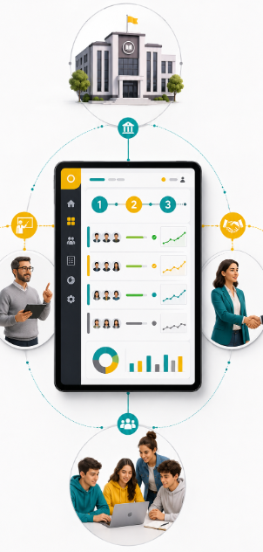

Sistema de Gestión de Proyectos para Vinculación con el Medio
Integrantes: Israel Del Pino - Rocío Rodríguez - Pablo Sepúlveda
Docentes: Juan Pablo Mellado y Jazna Meza Hidalgo
Asignatura: Capstone
Concepción | 7 de septiembre de 2026

Slide 2
Problema
La gestión manual y dispersa de los proyectos VCM dificulta su seguimiento, genera errores y reduce la trazabilidad de la información.
Una plataforma que soluciona la dispersión y falta de trazabilidad de la información de los proyectos VCM, centralizando en un solo sistema su registro, ejecución y seguimiento por proyecto, sede, sección, docente y estudiante.
Propuesta de solución
1
2
3
4
5
6
Datos
académicos
Propuesta
VCM
Secciones
vinculadas
Equipos
e hitos
Evidencias
y cierre
Reportes

Slide 3

Objetivo general
Desarrollar una plataforma web que digitalice la gestión de proyectos de Vinculación con el Medio.
Objetivos específicos →
Consolidar en el sistema al menos el 95 % de los proyectos definidos para su implementación, manteniendo completos y consistentes sus datos de socio formador, asignatura, sede y secciones asociadas, a más tardar durante el tercer mes.
Disminuir en al menos un 30 % el tiempo promedio empleado por los usuarios responsables para registrar y dejar disponible una propuesta, en comparación con el procedimiento anterior a la implementación del sistema, al finalizar el tercer mes.
Alcanzar una trazabilidad verificable del estado de avance en al menos el 90 % de las secciones gestionadas mediante el sistema, considerando sus hitos, estados y evidencias registradas, durante el cuarto mes.

Slide 4

Alcances y limitaciones
✔ Acceso mediante cuenta propia y permisos según rol
✔ Creación y edición de proyectos
✔ Publicación de estados de avances
✔ Exploración y visualización de proyectos
✔ Formación de equipos de estudiantes por sección
✔ Registro de avances e hitos del proyecto
✔ Seguimiento académico por coordinador
✔ Información para coordinación académica
✘ Monetización de la plataforma
✘ No reemplaza sistemas institucionales
✘ No incorpora IA
✘ No opera para múltiples instituciones.
✘No es una aplicación móvil
✘No ofrece recomendaciones automáticas avanzadas

Slide 5
Requerimientos
Funcionales
RF01: Autenticar usuarios mediante cuentas propias y permisos por rol.
RF02: Importar y validar información académica.
RF03: Registrar socios formadores y proyectos VCM.
RF04: Vincular automáticamente proyectos con sedes y secciones.
RF05: Gestionar estudiantes, equipos y tres hitos por sección.
RF06: Visualizar el avance y exportar reportes de seguimiento a Excel.
No Funcionales
RNF01. Seguridad: proteger contraseñas, sesiones y archivos privados.
RNF02. Integridad: impedir duplicados y relaciones académicas inválidas.
RNF03. Rendimiento: obtener información de seguimiento en un máximo de dos minutos.
RNF04. Usabilidad: ofrecer una interfaz clara, consistente y adaptable.
RNF05. Disponibilidad: informar los errores cuando la API no esté disponible.
RNF06. Trazabilidad: registrar las operaciones críticas en una bitácora de auditoría.

Slide 6
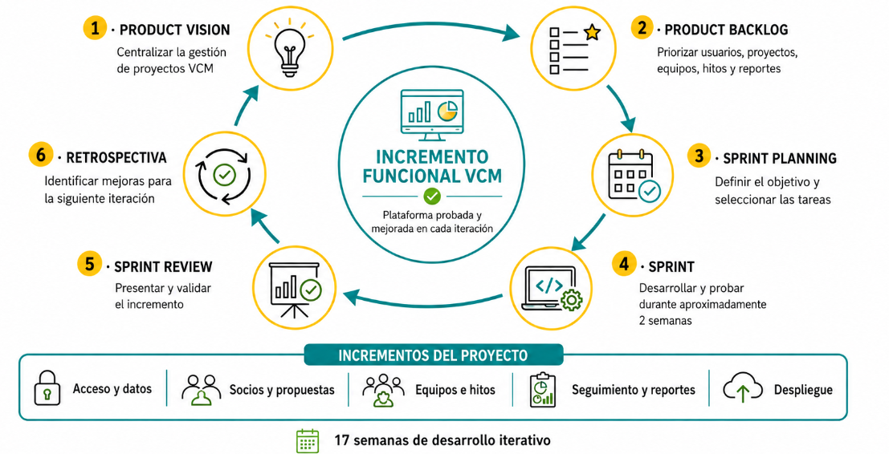
Enfoque ágil, SCRUM
Servicio competitivo

Slide 7
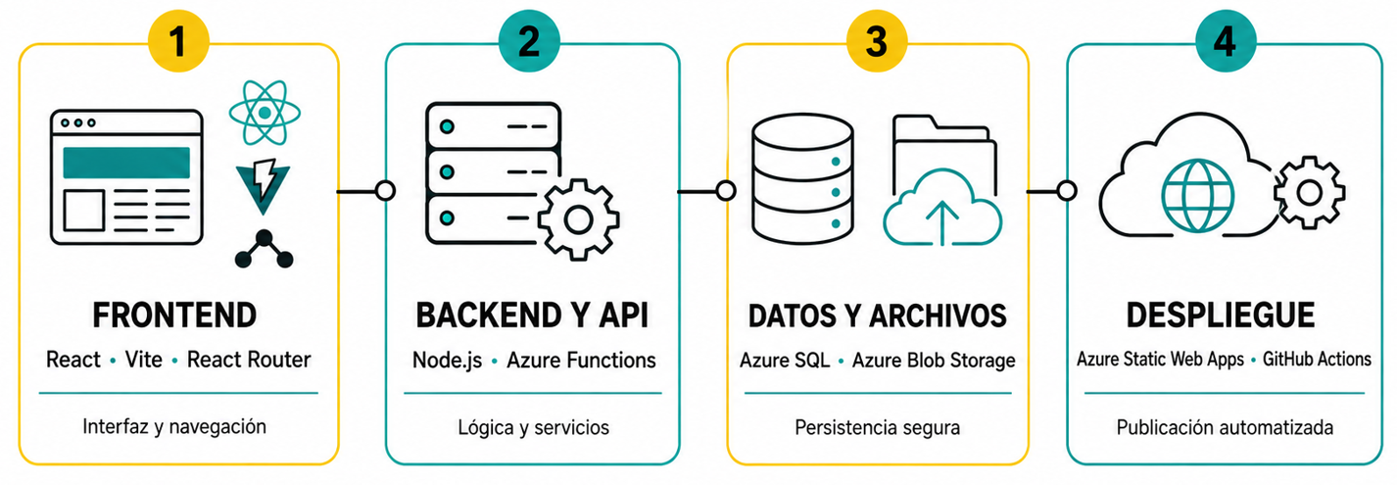
Tecnologías

Slide 8
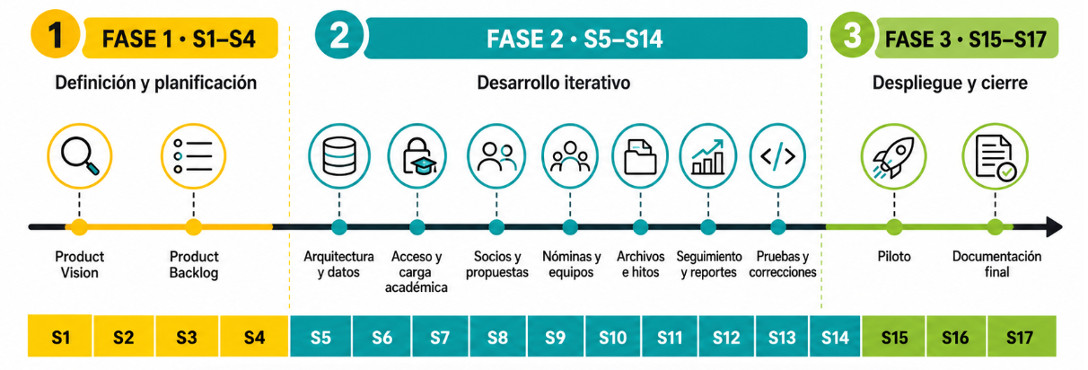
Cronograma

Slide 9

¡Muchas gracias por su atención! Preguntas…

